Slide 1
Agencement crémaillères et consoles
Par Gérard Nourigat

Slide 2
La solution traditionnelle crémaillère de meuble en hêtre
2

Slide 3
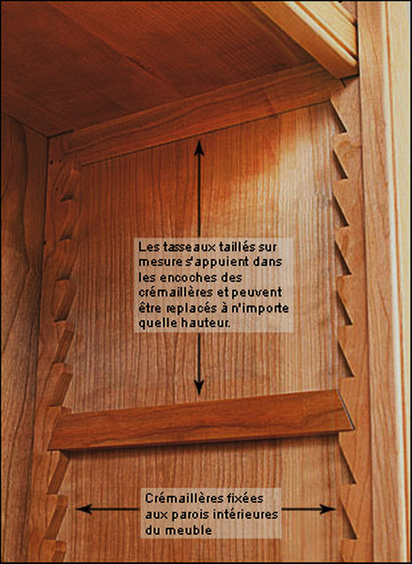
Montage des crémaillères hêtre

Slide 4
Eviter le fléchissement des étagères en ajoutant un raidisseur avant / arrière

Slide 5
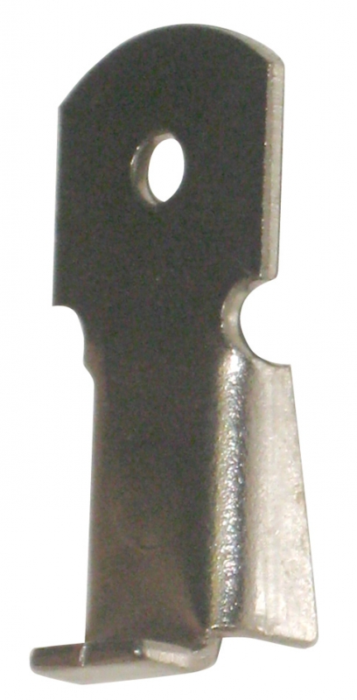
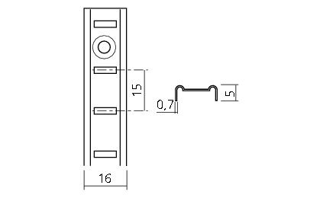
Les crémaillères nickelées
2
A monter de préférence en rainure

Slide 6
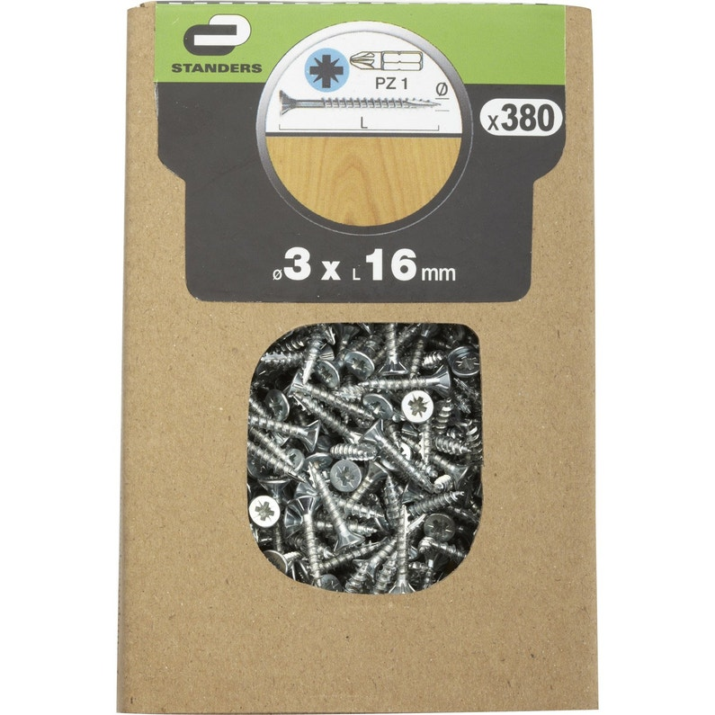
Les crémaillères nickelées
2
Les crémaillères nickelées sont la meilleure solution pour supporter des étagères dans des montants en mélaminé
Le montage en rainure évitera d’avoir à découper les étagères
Utiliser de préférence des montants d’ épaisseur 19mm
En encastrant de 5 mm des vis de 3 x 16 seront parfaites

Slide 7
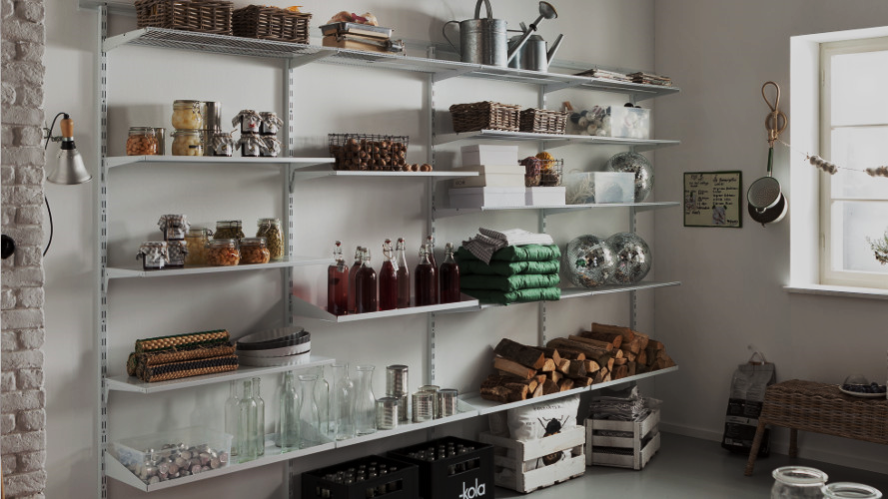
Les crémaillères lourde charge
2
Existent en simple ou double
Nécessitent des consoles qui s’agraffent
La charge supportée dépendra du modèle utilisé
Se fixent sur cloison bois ou placo ou mur béton ou parpaing

Slide 8
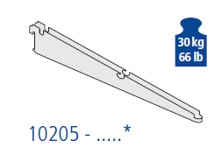
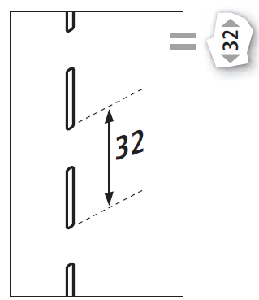
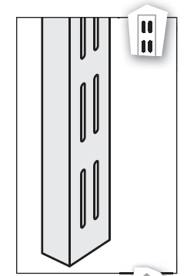
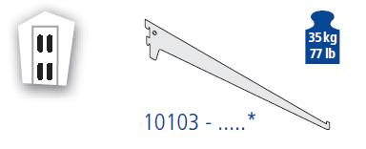
Crémaillères au pas de 32 mm
Le matériel nécessaire
Charge limitée
OU

Slide 9
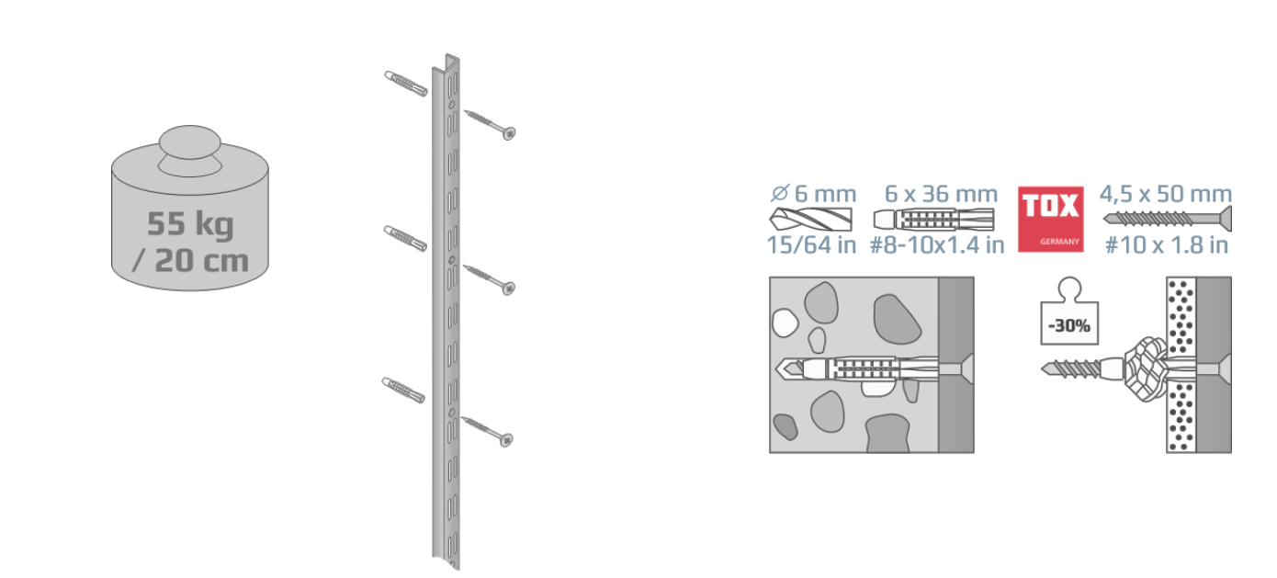
Crémaillères au pas de 50 mm
Le matériel nécessaire
Charge limitée
550 Kg sur hauteur 200 cm
OU

Slide 10
Consoles pour crémaillères de 50 mm
Largeur 26 ou 17 hauteur 12 mm
Charge maxi par console double 60 Kg

Slide 11
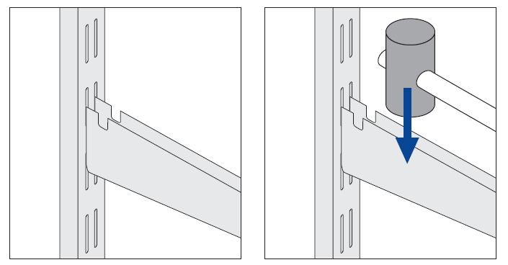
Mise en place des consoles
Il est préférable de fixer la tablette sur la console par au moins une vis

Slide 12
Espacement des crémaillères
L’espacement maximum est de 80 cm mais la charge sera limitée
L’espacement recommandé est de 60 cm
Pour la charge maximum de 60 Kg par console l’espacement recommandé est de 40 cm
Le mur support doit accepter la charge totale

Slide 13
Budget pour des crémaillères doubles de 50 mm
Jeu de 4 crémaillères double au pas de 50mm hauteur 200 cm = 24€
Lot de 10 consoles doubles profondeur 47 cm 29€50 Prévoir 6 consoles par crémaillère hauteur 200
Vis et chevilles de fixation pour la charge maximum de 60 Kg par console

Slide 14
Le choix des vis et chevilles est essentiel pour garantir le résultat chevilles ∅8 Vis 4,5 x 60 mm

Slide 15
Conclusion
Le système de crémaillères double est facile à poser et ne nécessite que peu d’outillage
Le rapport qualité / prix est très favorable
La charge supportée est très importante
L’esthétique n’est pas au rendez-vous

